Slide 1
NotePlay
Soft computing project

Slide 2
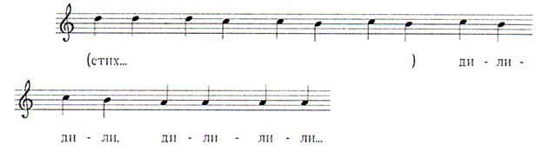
Ideja
Ulaz - slika nota
Izlaz - svirani tonovi u skladu sa notama

Slide 3
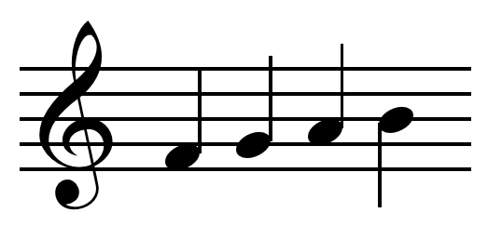
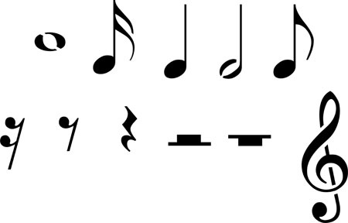
Plan
Selektovanje nota i ostalih notacija
2. Prepoznavanje selektovane notacije na osnovu obucene neuronske mreze

Slide 4
Plan
3. Reprodukcija prepoznatih nota
Pomocu vec napisanih biblioteka za reprodukciju zvuka u Pyhton-u
https://wiki.python.org/moin/PythonInMusic
4. Mogucnost reprodukcije zvuka u razlicitim tonalitetima
Mapiranje prepoznatih tonova na razlicite instrumente i tonalitete
Biranje instrumenta i tonaliteta

Slide 5
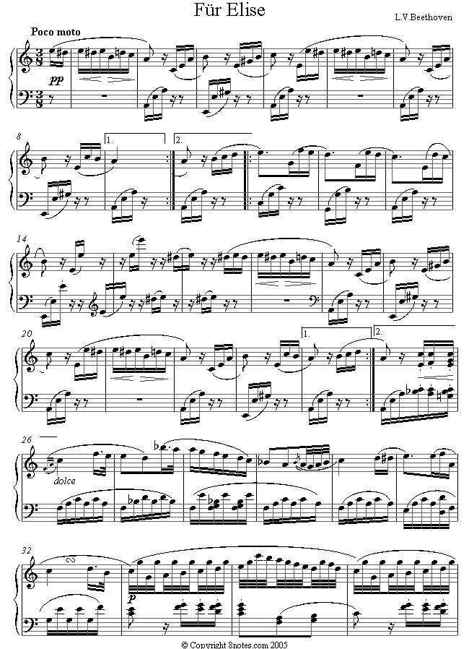
Detalji
Odsvirati nesto ovako u jednom trenutku? Potrudicu se.

Slide 6
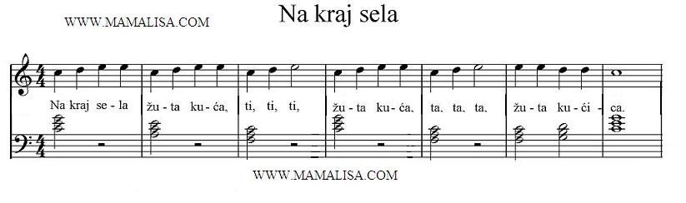
Za pocetak

Slide 7
Kraj
Soft computing project
Nikola Djuza RA6-2012

